Slide 1
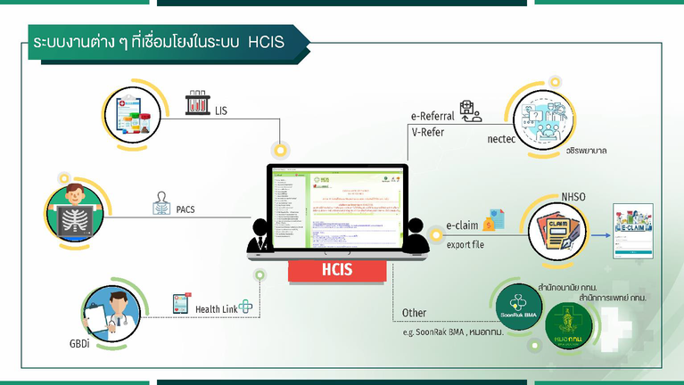
โครงการจัดหาระบบสารสนเทศ
ศูนย์บริการสาธารณสุข สำนักอนามัย
หน่วยงาน : สำนักอนามัย
ส่วนราชการ : สำนักงานพัฒนาระบบสาธารณสุข
เงินนอกงบประมาณ
PAINPOINT
ประเภทงบประมาณ
........................................................................................................................................................................................................................ ........................................................................................................................................................................................................................ ........................................................................................................................................................................................................................
2567
ประจำปี
เนื้องาน
x,xxx,xxx.-
...................................................................................................................................................................................................................... ....................................................................................................................................................................................................................... .......................................................................................................................................................................................................................
......................................................................................................................................................................................................................
......................................................................................................................................................................................................................
วงเงิน
4 Quadrants Model
1
ผู้ใช้งานระบบ
........................................................................................................................................................................................................................
เพิ่มประสิทธิภาพ
OUTPUT
OUTCOME
..............................................................................................................
..............................................................................................................
..............................................................................................................
..............................................................................................................
..............................................................................................................
..............................................................................................................
..............................................................................................................
..............................................................................................................
9 ด้าน
ประเด็นพัฒนา
เป็นโครงการใหม่ หรือ โครงการต่อเนื่องกับโครงการ ...............................................
เป็นโครงการที่ไม่เคยของบประมาณ หรือ เป็นโครงการที่เคยของบประมาณ ปี ...............
สรุปค่าใช้จ่าย
Diagram อธิบายระบบงาน
1. ค่าใช้จ่ายบุคลากรที่ใช้ในการพัฒนาระบบ
xxx,xxx,xxx.-
2. ค่าใช้จ่ายครุภัณฑ์คอมพิวเตอร์ที่จัดหาในโครงการ
xxx,xxx,xxx.-
3. ค่าใช้จ่ายซอฟต์แวร์และเครื่องมือที่จัดหาในโครงการ
xxx,xxx,xxx.-
4. ค่าใช้จ่ายอื่น ๆ
xx,xxx.-
รวม
xxx,xxx,xxx.-
เหตุผลที่หน่วยงานพิจารณาเทคโนโลยี / นวัตกรรม / เครื่องมือ / อุปกรณ์ ในโครงการนี้
................................................................................................................................................................................................................................................ ..................................................................................................................................................................................................................................................
..................................................................................................................................................................................................................................................
..................................................................................................................................................................................................................................................

